Slide 1
Podsumowanie roku 2021
Cele na rok 2022
styczeń 2022

Slide 2
Realizacja celów strategicznych 2021
Rodzaj celu: sprzedażowy
Odpowiedzialny za realizację: DZIAŁ HANDLOWY
Opis celu: Wzrost kwoty obrotu o 11% w stosunku do kwoty obrotu osiągniętego w roku 2020
Realizacja: Nieosiągnięty, realizacja w 91,45% (wzrost o 1,42%)
Opis celu: Wzrost kwoty marży o 11% w stosunku do kwoty marży osiągniętej w roku 2020
Realizacja: Nieosiągnięty, realizacja w 94,23% (wzrost o 4,55%)
Rodzaj celu: jakościowy
Odpowiedzialny za realizację: BOK
Opis celu: Minimum 99% zamówień zrealizowanych w zadeklarowanym terminie
Realizacja: Osiągnięty, wynik: 99,49%

Slide 3
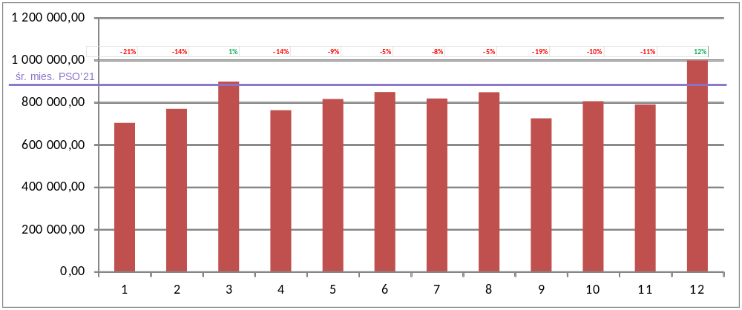
Obroty w kolejnych miesiącach 2021
Najlepszymi miesiącami pod względem obrotu były grudzień i marzec.
Najsłabszym kwartałem – I kwartał 2021

Slide 4
Podsumowanie realizacji działań w 2021 związanych z realizacją celów sprzedażowych
Budowanie relacji z klientami z potencjałem A
    Budowanie relacji z klientami z potencjałem A realizowane było poprzez częste kontakty z klientami, szybką reakcję opiekunów klienta na zgłaszane potrzeby, realizację nowych wdrożeń i rozwiązań, priorytet w obsłudze.
Monitorowanie i analiza lojalności kluczowych klientów kategorii A
    W 2020 roku 61 klientów uzyskało kategorią A. Podsumowując sprzedaż w roku 2021, 17 z 61 klientów z kategorią A zmieniło kategorię na niższą. W większości powodem była zmiana dostawcy ze względu na wysokie ceny towarów.
Rozwój klientów firmy z potencjałem A
    Zakładany wzrost obrotów: 20% na tej grupie klientów w stosunku do obrotów wygenerowanych w 2020 roku. Uzyskany wzrost obrotu: 0,89%, marży: 5,01%. Spadki obrotów zanotowało 50% klientów z tej grupy. Najczęstsze powody spadku to: mniejsze zapotrzebowanie na towary z naszej oferty, zmiana systemu oznaczeń, zmiana dostawcy ze względu na niekonkurencyjne ceny.
Pozyskanie nowych klientów z potencjałem A, B
    Zakładano pozyskanie w 2021 co najmniej 10 nowych klientów z potencjałem A, B.
    Pozyskano 11 (3 z nich uzyskało kategorię A).
Monitorowanie i analiza wdrożeń
    Zakładano co najmniej 50% wdrożeń zamkniętych pozytywnie. Uzyskano 51% wdrożeń zamkniętych pozytywnie. Ilość nowych wdrożeń w roku 2021 wyniosła 483 (mniej o 42% w stosunku do nowych wdrożeń w 2020: 834) Najczęstszą przyczyną zamknięcia negatywnego była rezygnacja klienta oraz za wysoka cena oferowanego towaru.

Slide 5
Podsumowanie realizacji działań w 2021
Monitorowanie i analiza terminowości realizacji zamówień od klientów w zadeklarowanym terminie.
    Zakładano min. 99% zamówień zrealizowanych w zadeklarowanym terminie.
    Uzyskano wynik 99,49%
Monitorowanie i analiza reklamacji i zwrotów towarów.
    Zakładano ilość reklamacji w stosunku do wystawionych w danym roku faktur: poniżej 0,20%
    Uzyskano wynik: 0,06 %. W roku 2021 wpłynęły 3 reklamacje, z czego 2 zostały rozpatrzone pozytywnie.
Monitorowanie różnic inwentaryzacyjnych.
    Zakładano max. 5% błędnie wydanych pozycji towarowych w stosunku do wszystkich sprzedanych w danym roku.
    Uzyskano wynik: 4,91 %.
Podnoszenie kwalifikacji pracowników poprzez szkolenia i warsztaty.
    W roku 2021 zaplanowano i zrealizowano szereg szkoleń i warsztatów zgodnie z Planem Szkoleń, w tym szkolenia i warsztaty produktowe, szkolenia związane z podnoszeniem kwalifikacji na zajmowanym stanowisku oraz szkolenia i warsztaty doskonalące obsługę programów komputerowych.
Monitorowanie zadłużenia klientów.
    Zakładano poniżej 11% przeterminowanych należności powyżej 7 dni w stosunku do wszystkich należności. W 6 tygodniach 2021 roku wskaźnik ten był równy lub przekroczył 11%. Główną przyczyną był okres stop payment u kluczowego klienta.

Slide 6
Podsumowanie realizacji działań w 2021
Rebranding marki
  Zgodnie z Księgą Znaku zaktualizowano identyfikację wizualną firmy.
Monitorowanie zadowolenia klientów
  Badanie satysfakcji klientów w roku 2021 odbywało się poprzez monitorowanie informacji zwrotnych od klientów.
  Źródłami informacji były:
  - spotkania i rozmowy opiekunów handlowych z klientami
  - oceny klientów na podstawie oceny dostawcy
  Założone/osiągnięte wskaźniki:
  1. 0,20%/0,06% ilość reklamacji w stosunku do wystawionych w danym roku faktur
  2. powyżej 30%/45,8% udział procentowy nowych klientów z polecenia stałych klientów firmy w stosunku do wszystkich nowych klientów pozyskanych w danym roku
  3. 99%/99,49% terminowo zrealizowanych zamówień w zadeklarowanym terminie
  W roku 2021 nie wpłynęły od klientów listy referencyjne, pochwały ani skargi.

Slide 7
Obroty i marża na przestrzeni ostatnich lat
1,4%
Marża procentowa w 2021 wzrosła o 0,99% w stosunku do marży procentowej w 2020 roku

Slide 8
Kategoryzacja klientów 2021 w porównaniu do 2020
ZESTAWIENIE I 2020 - XII 2020
KATEGORIA | ILOŚĆ | UDZIAŁ% ILOŚĆ | UDZIAŁ % OBRÓT | UDZIAŁ % MARŻA
A | 61 | 8,25% | 68,89% | 66,13%
B | 44 | 5,95% | 10,44% | 10,26%
C | 108 | 14,61% | 11,31% | 12,76%
D i poniżej | 526 | 71,18% | 9,36% | 10,86%
SUMA | 739 | 100,00% | 100,00% | 100,00%
ZESTAWIENIE I 2021 - XII 2021
KATEGORIA | ILOŚĆ | UDZIAŁ% ILOŚĆ | UDZIAŁ % OBRÓT | UDZIAŁ % MARŻA
A | 57 | 8,32% | 65,11% | 62,96%
B | 55 | 8,03% | 13,74% | 13,30%
C | 116 | 16,93% | 12,00% | 13,39%
D i poniżej | 457 | 66,72% | 9,14% | 10,34%
SUMA | 685 | 100,00% | 100,00% | 100,00%
Ilość aktywnych klientów w 2021 roku mniejsza o 54 klientów niż w roku 2020.

Slide 9
10 klientów, którzy wygenerowali największy obrót w 2021 roku:
Obrót 2021
HUSQVARNA
ROYALCANIN/ROYALCAN2
PHARMACOSM
POLPLAST
CERSANIT
ARCELOR
MĄCZKA
BORGWARNER
CERKAMED
RCKIK WARSZAWA
Obrót 2020
PHARMACOSM
ROYALCANIN/ROYALCAN2
HUSQVARNA
ARCELOR
POLPLAST
CERSANIT
CERKAMED
EXPRAN
MĄCZKA
BRUKBET

Slide 10
2021 rok w liczbach:
174 szt. sprzedanych drukarek (151 w 2020)
685 Klientów dokonało zakupu towaru (739 w 2020)
48 nowych Klientów (74 w 2020), w tym 11 z potencjałem A, B.
199 Klientów aktywnych w 2020 roku, nie dokonało zakupu w roku 2021 (241 w 2020)
4849 faktur (4993 w 2020)
25 zwroty towaru (24 w roku 2020).
3 reklamacje od Klientów (3 w 2020)
6707 paczek i 55 palety do Klientów (6601 paczek i 92 palet w 2020)
Zrezygnowaliśmy z możliwości odbiorów osobistych towaru przez Klientów.
Zwiększyliśmy ilość przesyłek bezpośrednio z produkcji do Klientów.

Slide 11
Udział procentowy grupy towarowej w obrocie w 2021 roku:
Grupa towarowa | % obrotu
Folia bez nadruku | 21,70%
Papier bez nadruku | 17,19%
Folia-nadruk FL, HP | 15,71%
Kalki | 14,20%
Papier-nadruk FL, HP | 7,38%
Inne | 6,06%
Drukarki | 5,54%
Folia-nadruk TT | 5,25%
Serwis-Części | 1,68%
Papier-nadruk TT | 1,29%
Programy | 1,22%
Urządzenia | 0,85%
Akcesoria | 0,76%
Usługi inne | 0,60%
Tekstylia | 0,26%
Serwis-Usługa | 0,21%
Citizen Consumables | 0,06%
Tekstylia-nadruk TT | 0,01%
EtiCalls | 0,01%

Slide 12
Cele strategiczne na rok 2022
Cele sprzedażowe na I kwartał 2022:
Odpowiedzialny za realizację: DZIAŁ HANDLOWY
Opis celu: Wzrost kwoty obrotu o 10% w stosunku do kwoty obrotu osiągniętego w I kwartale roku 2021
(PSO I kw. 2022 = PSO I kw. 2021)
Opis celu: Wzrost kwoty marży o 10% w stosunku do kwoty marży osiągniętej w I kwartale roku 2021
(PSM I kw. 2022 = PSM I kw. 2021)
Cel jakościowy na rok 2022:
Odpowiedzialny za realizację: BOK
Opis celu: Minimum 99% zamówień zrealizowanych w zadeklarowanym terminie

Slide 13
Plan działań w roku 2022
Działania związane z realizacją celów sprzedażowych:
  Rozwój kluczowych klientów firmy (kategoria A).
  Pozyskanie nowych klientów z potencjałem A, B.
  Monitorowanie i analiza wdrożeń.
Działania związane z realizacją celów jakościowych:
  Monitorowanie i analiza terminowości realizacji zamówień od klientów w zadeklarowanym terminie.
Pozostałe działania:
  Przekształcenie firmy w spółkę komandytową.
  Monitorowanie zadowolenia klientów.
  Monitorowanie zadłużenia klientów.
  Monitorowanie różnic inwentaryzacyjnych.
  Monitorowanie i analiza reklamacji i zwrotów towarów.
  Podnoszenie kwalifikacji pracowników poprzez szkolenia i warsztaty.
  Zapewnienie bezpieczeństwa pracy oraz opieki medycznej pracownikom.
  Doskonalenie obowiązującego systemu zarządzania jakością.
  Doskonalenie i dostosowanie funkcjonujących programów do potrzeb firmy oraz modernizacja sprzętu.

